Slide 1
Flask笔记

Slide 2
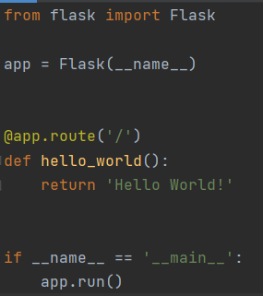
基础
1.用pycharm创建文件之后会自动生成一个hello world
@app.route(‘/’)设置路由
app.run()函数的参数：debuge = 默认是false可改成true，
host = 设置运行地址,如域名或本机
Port = 端口

Slide 3

路由
1.作用是连接url和对应的函数，访问不同的路径有不同的结果如：根目录和根目录/home目录
2.向路由传递参数
在路由的后面加上
尖括号括起来的参数然后将这个参数传给函数，再在函数里使用这个参数，定义传入参数的类型使用(int:age)来实现，冒号前后不能出现空格
3.添加路由的方式app.add_url_rule(‘/路由’，‘标识’，‘函数’)这里的函数不能加括号

Slide 4
模板
1.将用到的html文件从函数里抽离出来形成一个单独的文件
2.导入 render_temple,函数,在视图函数的返回值那里调用render_temple(‘html文件名’)来返回一个网页
3.向模板中传入参数的方法，在html中要传入参数的地方设置一个双重大括号{{ name }}里面写变量名 ，在py文件中render_temple()函数里面传入一个参数 name = 值

Slide 5
{{}}定界符
1.{{……}}传入变量
2.{{%......%}}在html里面执行python语句时使用的语句块
3.{{#......#}}注释

Slide 6

Get
1.在html的form表单中设置action和method两个属性，分别是接收数据的路由位置和传输数据的方式
在input标签内设置name = ‘名字’
2.在python的路由处设置methods
3.在试图函数里使用request.args.get(‘名字’)来获取输入的数据，需要先导入request函数
4.get会直接将信息显示到导航栏，不安全

Slide 7
post
1.html里的method改为post即可
2.python里的methods也改为post
3.使用request.form[‘名字’]的形式来获取数据
4.post发送的是一个字典

Slide 8
Cookie
1.cookie是浏览器保存在本地的一个信息文件，记录用户的信息
2.客户端向服务器发送请求，服务器响应通知客户端保存cookie，之后每次客户端向服务器发送请求都会附带一份cookie，服务器根据cookie进行相应的响应
3.需要先导入make_response函数
4.使用make_response(‘HTML’)方法来创建响应体
5.使用响应体.set_cookie(‘name’, ‘value’)的方法来设置cookie

Slide 9
session
1.与cookie类似，但是保存在服务端，需要导入session函数
2.使用session需要在定义APP对象之后需设置secret_key = ‘’
3.同样使用make_response来创建响应体
4.session[‘name’] = 值 来设置session
5.session本质是一个字典

Slide 10
文件上传
1.form表单使用post方法，在form的属性里面需要添加一个enctype的属性且属性值必须是multipart/form_data
2.用request.files[‘name’]来取出文件
3.f.save(f.filename)保存文件，参数是文件名

Slide 11
重定向
1.用户输入一个url自动跳转到另一个url下
2.配合url_for()函数来使用，这个函数可以根据传入的函数名来返回对应的地址
3.redirect(url_for(‘函数名’))跳转

Slide 12
闪现消息
1.使用flash()函数来实现，两个参数，第一个是字符串，第二个是消息类型（错误，警告，等）
2.取出错误消息，get_flashed_message()两个参数，消息类型，过滤条件

Slide 13


Wtf表单
1.导入模块
2.新建一个类继承FlaskForm类，然后变量名 = 字段（label，验证方法）如：
3.实例化这个类，并在渲染页面的时候作为参数传入
4.在html中{{myForm.userName.label}}来显示它
5.要想实现验证方法需要在html中表单的第一句写上
6.myForm.validate_on_submit()判断是否符合所有的验证方法

Slide 14
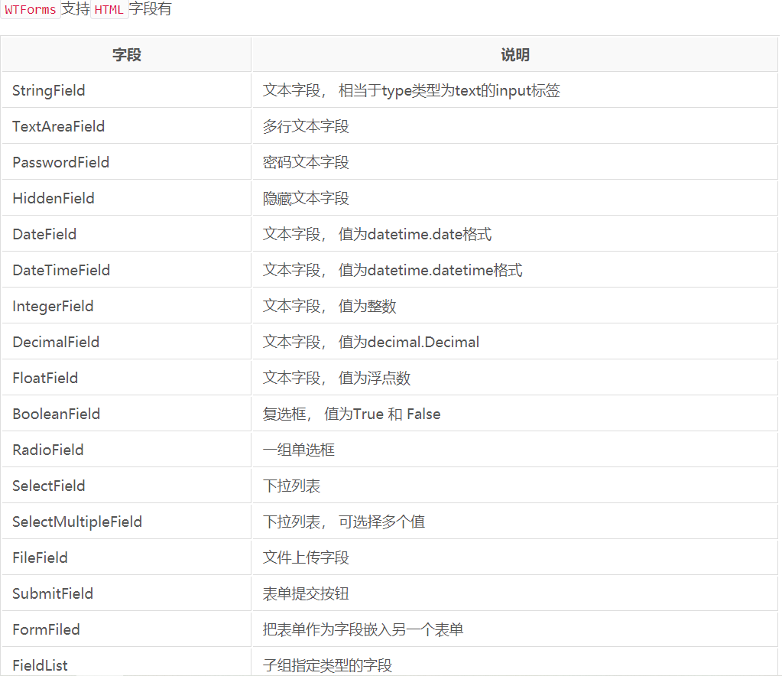

Slide 15
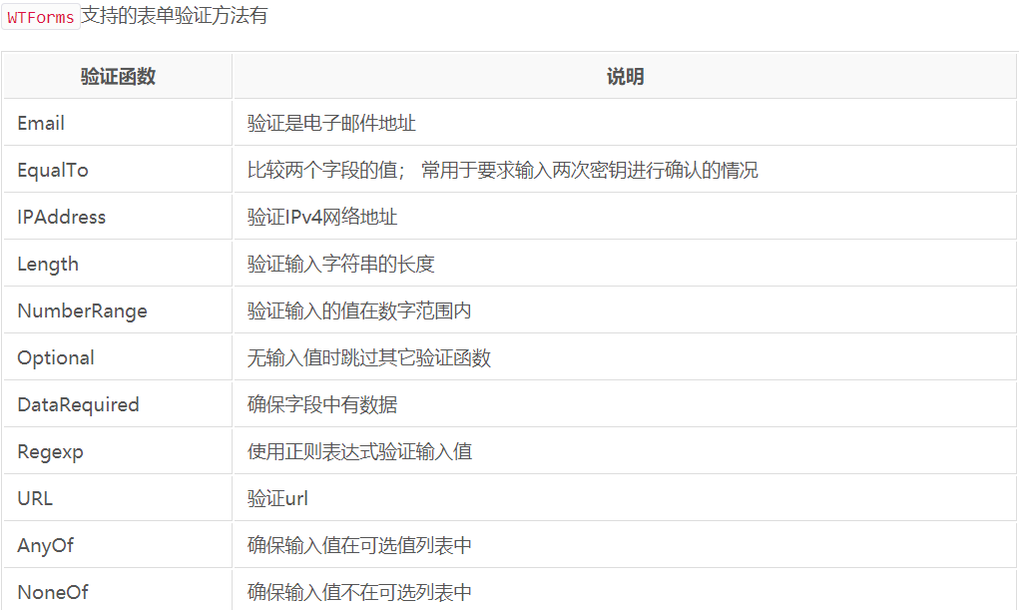
常用验证方法

Slide 16


数据库操作1，配置数据库
1.先导入包，flask_sqlachemy 中的 SQLAlchemy
2.使用app.config来配置变量
第一个是规定路径和文件名
第二个是确定是否打印数据库的信息，调试时可改为true，具体见书47页
3.实例化一个对象，

Slide 17
数据库操作2，定义模型
1.模型就是一个类，继承db.Model
2.定义了一个数据库的列
3.__tablename__ = ‘表名’
4.列名 = db.Column(数据类型,列选项)
5.__repr__()方便于打印来调试

Slide 18
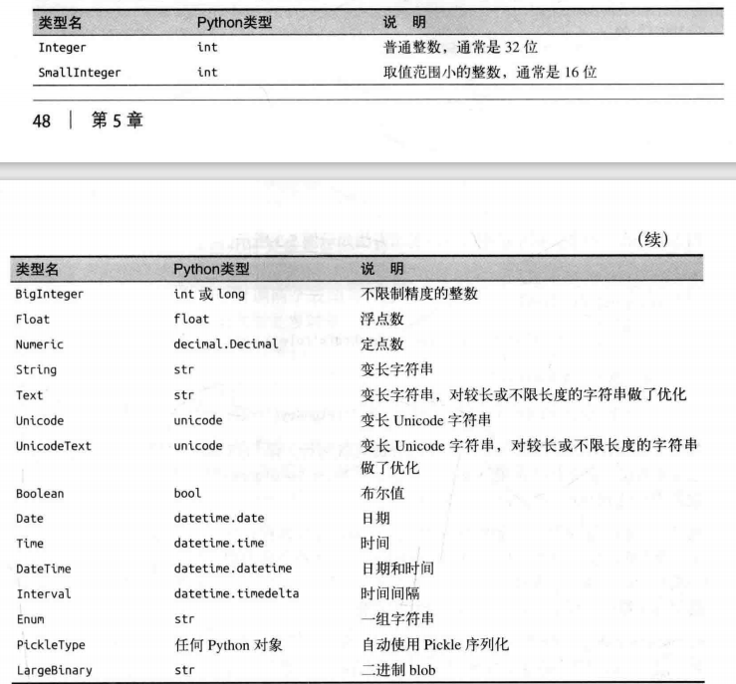
常用类型

Slide 19
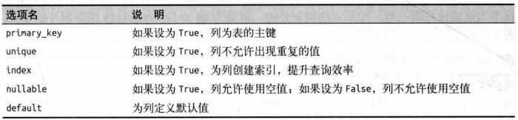
常用列选项

Slide 20
对应关系-一对多
1.在’一’的这边设置db.relationship(‘名字’, backref=‘name’)可以决定对应关系，第一个参数是对应的表的类名，第二个参数会在对应的表里面插入一个叫name的属性来实现反向调用
2.在’多’的这边role_id=db.Column(db.Integer,db.Foreigkey(‘roles.id’))，其中，’roles.id’一那边的id，roles是一的’__tablename__’

Slide 21
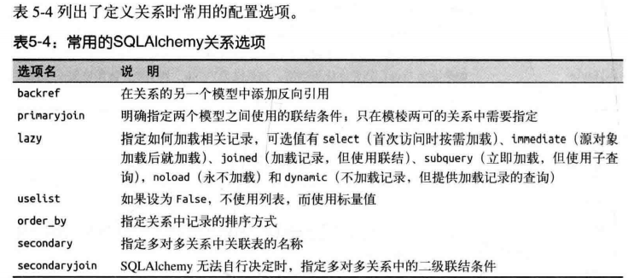

Slide 22
操作数据库，增
1.db.create_all()创建表
2.db.drop_all()删除表
3.变量名 = 类名(属性= 值，属性 = 值)来创建数据
4.db.session.add(变量名)来将数据添加到表中,也可以使用add_all([集合])的形式来实现批量添加
5.db.session.commit()来提交添加的数据
6.db.session.rollback()将添加到数据库中的数据还原，撤销

Slide 23
操作数据库，删改
1，删db.session.delete(对象名),然后db.session.commit()提交
2，改 对象名.属性 = ‘新值’然后db.session.comit()提交

Slide 24
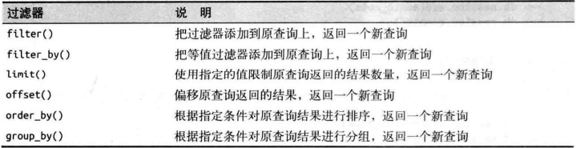
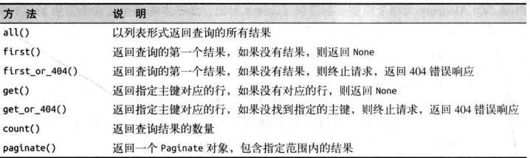
操作数据库，查
1.查询表的所有元素，表名.query.all()返回所有的元素信息
2.使用过滤器返回对应的元素信息在all前加filter_by(条件)来实现
3.first,返回查询到的第一个结果，all返回所有
常用过滤器和返回方法

Slide 25

集成python shell
1.使用下列语句可以在用shell时不用导入包，直接使用类

